Slide 1
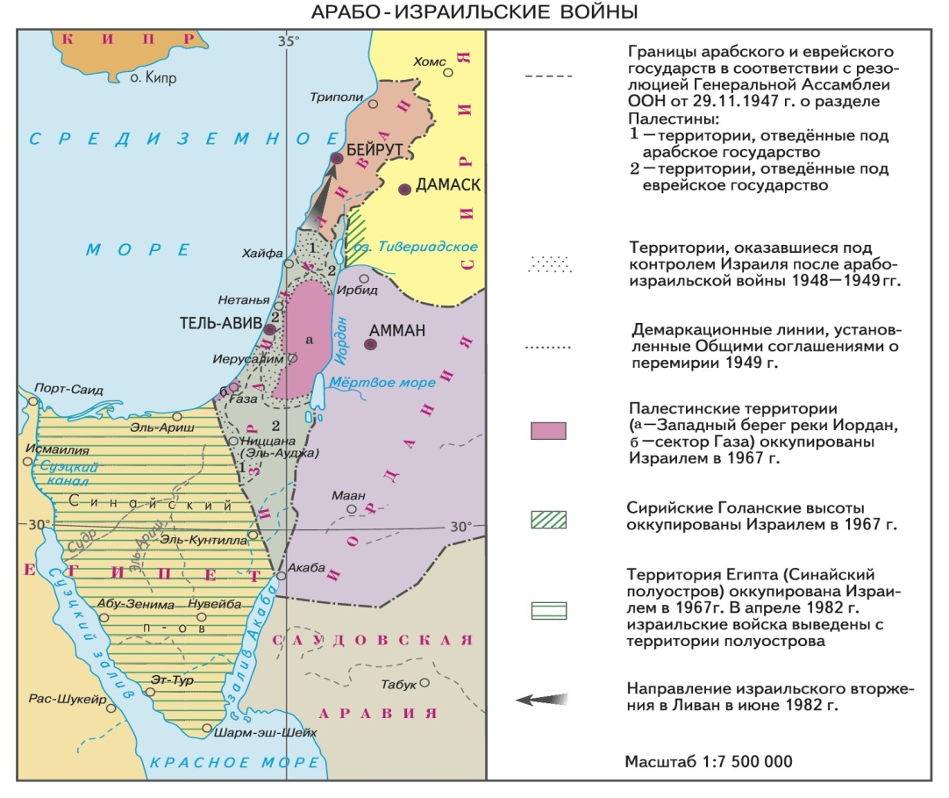
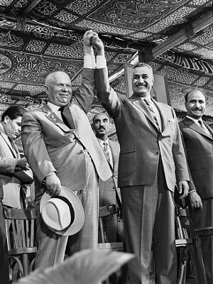
Холодная война и конфликт на ближнем востоке
история 11 класс

Slide 2
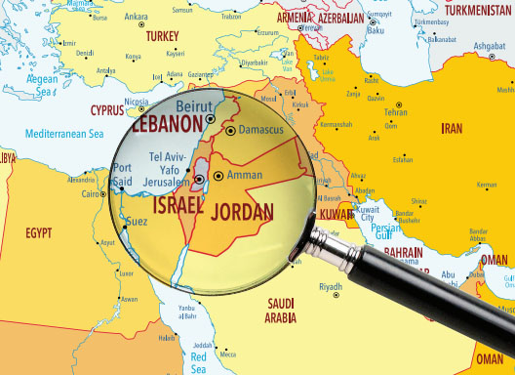
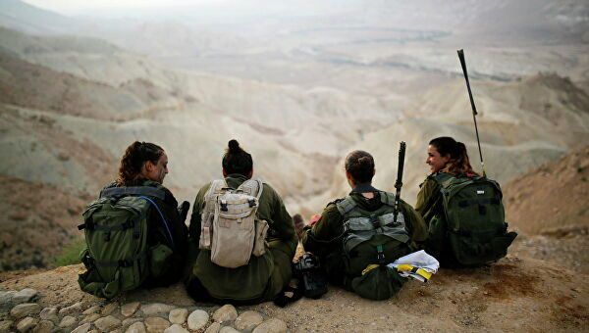
Арабо – израильский конфликт
Арабо-израильский, или как его часто называют, Ближневосточный конфликт, является самым длительным из всех неурегулированных конфликтов в мире. Его начало относится к 40‑м годам XX века и связано с проблемой создания в Палестине еврейского и арабского государств.
Его начало относится к 40‑м годам XX века и связано с проблемой создания в Палестине еврейского и арабского государств. Такое решение было принято Генеральной Ассамблеей ООН 29 ноября 1947 года. Однако это решение изначально было отвергнуто и соседними арабскими государствами, и арабским населением самой Палестины. Арабы принципиально не признавали идею возвращения евреев в Палестину, считая эту территорию своей

Slide 3
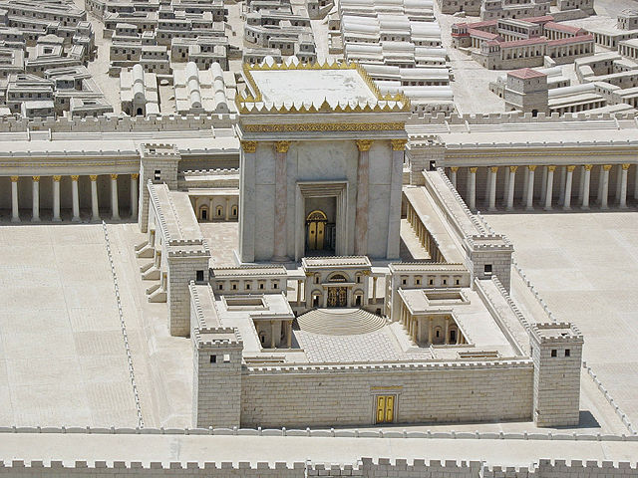
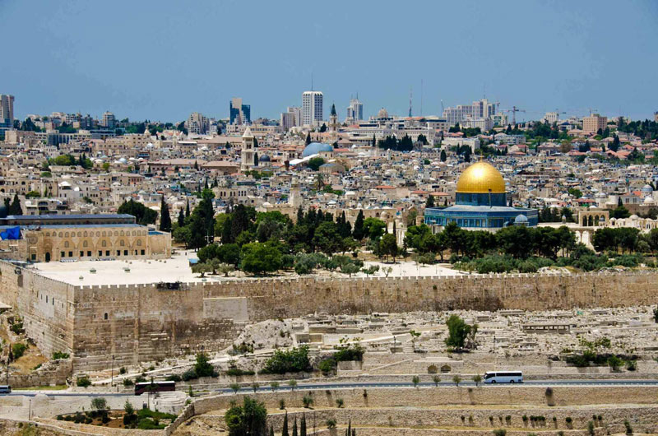
истоки ближневосточного конфликта
Палестина – полоса плодородной земли между Средиземным морем и Аравийской пустыней в древности была заселена еврейским народом ( иврим).
Этот народ в XI веке до н. э. создал своё государство. Палестину часто захватывали могущественные соседи – Ассирия, Египет, Вавилон. Когда Палестина стала частью Римской империи, евреи подняли несколько восстаний, чтобы добиться независимости. Восстания были жестоко подавлены, а Иерусалимский храм – центр религиозной жизни – был разрушен около 70 года до н.э. Евреи стали уезжать из Палестины и расселяться по странам Европы и Ближнего востока. В новых землях они сохраняли свою религию – иудаизм.
Однако отношение к ним в разных странах было разным. Антисемитизм заставил этот народ стремиться получить своё государство, где бы они могли получить защиту

Slide 4
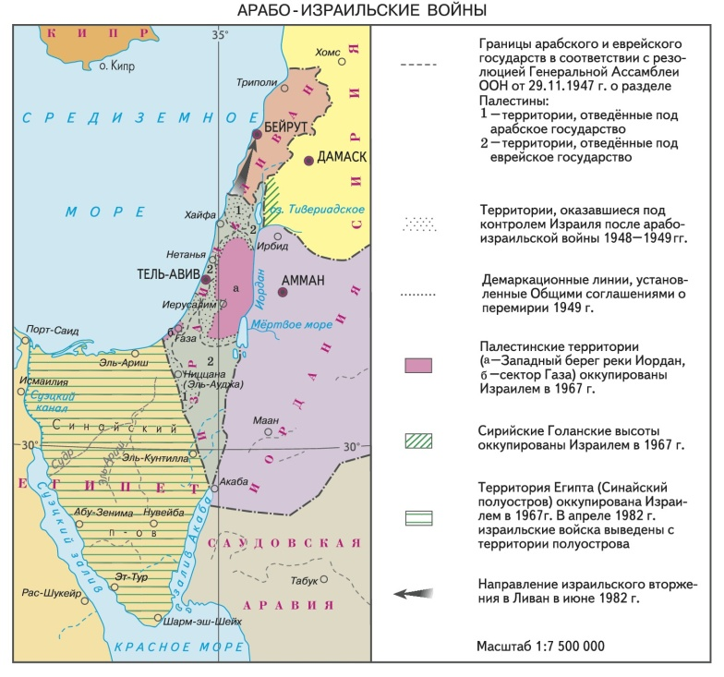
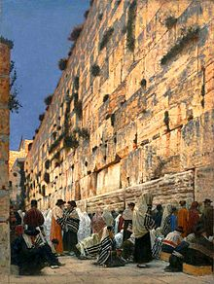
Истоки ближневосточного конфликта
После распада османской империи в Первой Мировой Палестиной управляли Британия по мандату Лиги наций. Она поддержала стремление евреев иметь национальное государство. Но арабы, которые к этому времени заселили Палестину, были против. После Второй мировой войны евреи начали массово переселяться в «землю обетованную» и англичане передали этот вопрос на разрешение ООН.
ООН в 1947 году разработала план создания на этой территории государства Израиль и арабского Палестинского государства. Вооружённые конфликты начались сразу же. А в 1948 году было провозглашено создание государства Израиль и выведены английские войска. Против Израиля выступили семь арабских государств и началась первая арабо – израильская война.
В ночь на 15 мая 1948 года египетские самолеты подвергли бомбардировке Тель‑Авив. Армии пяти арабских стран численностью в 30 тысяч человек начали военные действия против только что провозглашенного государства.
.

Slide 5
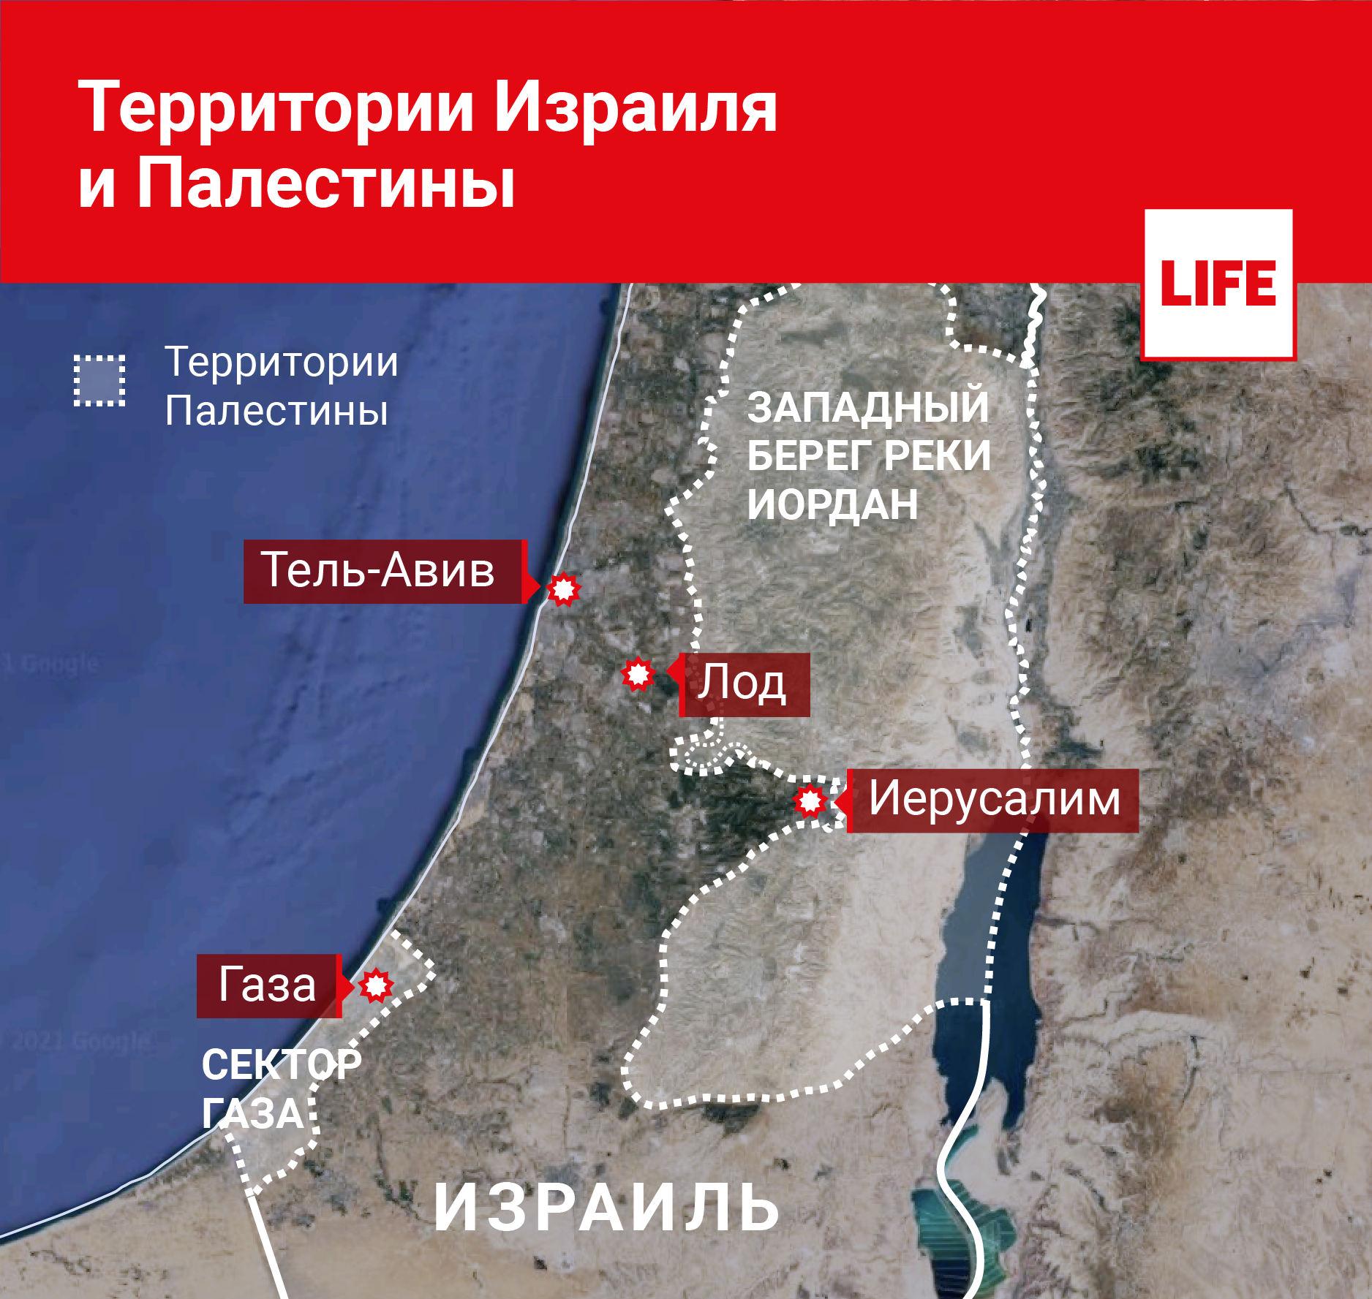

Slide 6
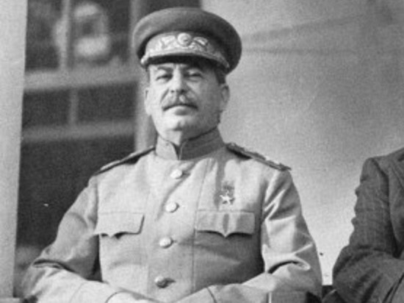
И. В. Сталин и создание еврейского государства.
Политический характер отношения Сталина к еврейским проблемам очевиден из того факта, что он проявил себя активным сторонником создания государства Израиль. Можно сказать даже больше — без поддержки Сталиным проекта создания еврейского государства на территории Палестины это государство в 1948 году не могло бы быть создано. Поскольку реально Израиль мог появиться лишь в 1948 году, так как именно в это время заканчивалось действие британского мандата на управление этой территорией, то решение Сталина, направленное против Великобритании и ее арабских союзников, имело историческое значение.

Slide 7
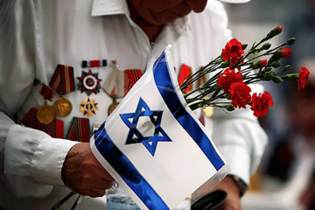
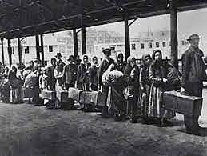
История создания государства Израиль
До 1918 года Палестина входила в состав Османской империи.
После поражения центральных держав в Первой мировой войне и распада двух империй, Австрийской и Османской, происходило образование большого числа новых государств, границы которых, часто очень произвольно, определялись странами-победителями. Палестина осталась просто «территорией», мандат на управление которой вновь созданная Лига Наций передала Великобритании. На этой территории в 1919 году жили 568 000 арабов-мусульман, 74 000 христиан и 58 000 евреев.
Весь период британского мандата на эту территорию был насыщен конфликтами между арабским и еврейским населением. В период Второй мировой войны резко возросла нелегальная иммиграция евреев в Палестину.

Slide 8
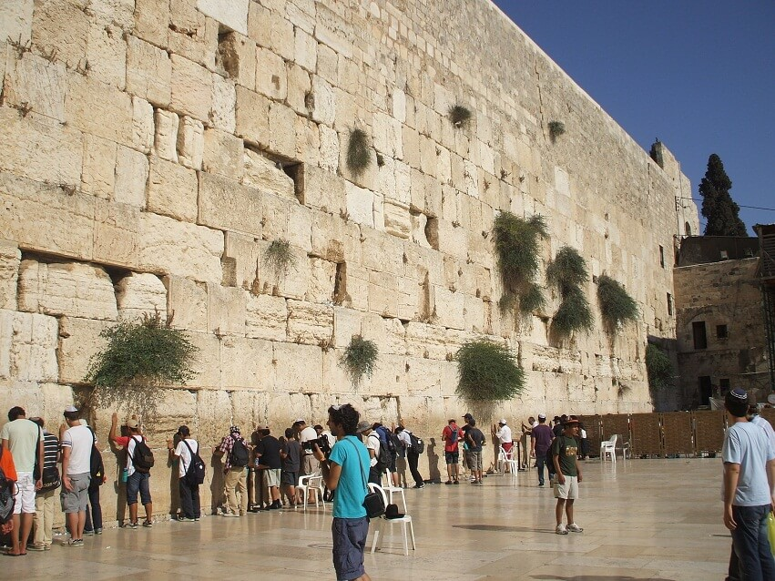
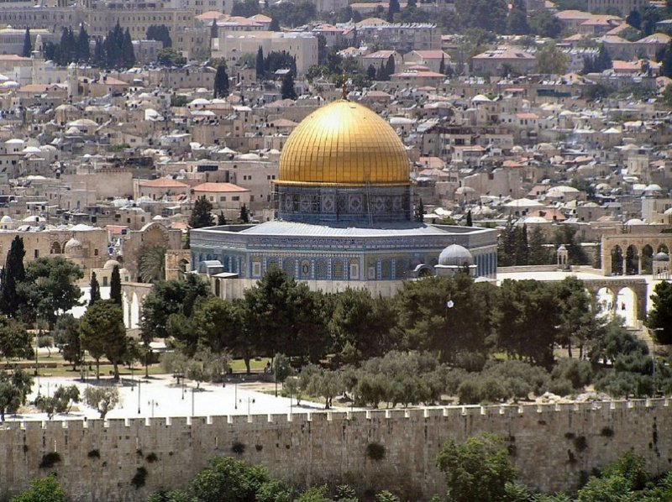
История создания государства Израиль
Проблема Палестины оказалась очень трудной и для ООН. Великобритания, мандат которой истекал в мае 1948 года, настаивала на создании единого мультиэтнического палестинского государства. По этому принципу была создана в 1943 году соседняя независимая республика Ливан, управлявшаяся также с 1919 года Францией по мандату Лиги Наций.
Другой проект, который поддерживали прежде всего США и СССР, предполагал разделение Палестины на два самостоятельных государства — палестинское и еврейское. В состав еврейского государства могли войти районы с преобладанием еврейского населения с центром в Тель-Авиве, в состав палестинского арабского государства отходила большая часть остальной территории.
Иерусалим предполагалось объявить «открытым городом» под международным контролем. Мечеть купол скалы
Израиль был формально провозглашен 17 мая 1948 года независимым государством, СССР был первой страной, установившей с Израилем дипломатические отношение

Slide 9
Начало войны за независимость
Первая арабо-израильская война (1948-1949)
После провозглашения независимого государства Израиль с его территории потоком хлынули арабские беженцы. Все сопредельные арабские государства объявили Израилю войну. Но мусульманские армии оказались не в состоянии одержать военную победу над израильтянами. К июлю 1948 г. арабские армии перешли к обороне, и линия фронта стабилизировалась. При посредничестве ООН осенью 1949 г. были заключены соглашения о перемирии между Израилем и арабскими странами.
Демаркационные линии были проведены по рубежам фактического контроля каждой из сторон. Израильские войска заняли основную часть Палестины. Арабский легион Трансиордании удержал западный берег реки Иордан (Западный берег), а египетская армия – сектор Газы. Иерусалим оказался разделенным на две части: его еврейская часть оказалась под контролем Израиля, а арабская (восточная) – Трансиордании. Земли, которые должны были отойти государству палестинцев-арабов, были попросту разделены между Израилем, Трансиорданией и Египтом.
Арабские страны отказывались признавать право Израиля на существование. Израильское руководство, со своей стороны, проводило жесткую политику в отношении палестинских арабов, оказавшихся на территории Израиля. Это выражалось в насильственном выселении арабов, сносе домов, конфискациях земель

Slide 10

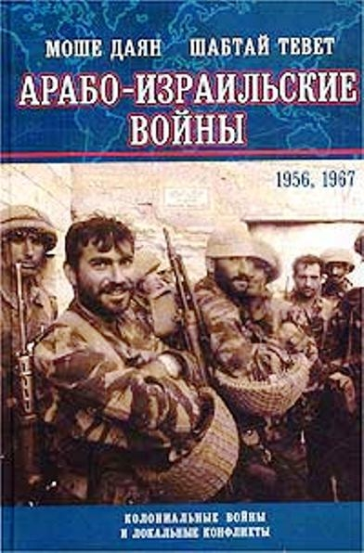
Арабо – израильские войны
В первые месяцы 1949 года под эгидой ООН были проведены переговоры между всеми воюющими странами. 20 июля соглашение о перемирии было достигнуто между Израилем и Сирией. Соглашение о перемирии вступило в силу 17 июля в Иерусалиме, а во всей стране – 18 июля. В результате прибрежная полоса, Галилея и вся пустыня Негев отошли к Израилю; полоса Газы – к Египту. Территория Палестины к западу от реки Иордан, не занятая израильскими войсками, оказалась под контролем Трансиордании, которая, присоединив эту территорию к себе в апреле 1950 года, получила свое современное название — Иордания. Город Иерусалим поделили на две части: западная досталась Израилю, а восточная отошла Иордании. В восточной части оказался Старый город с Храмовой горой — святым местом трех мировых религий: христианства, ислама и иудаизма. Палестинское арабское государство так и не было создано. Арабские государства продолжали считать себя находящимися в состоянии войны с Израилем; само существование Израиля рассматривалось ими как "агрессия". Это привело к эскалации конфликта

Slide 11

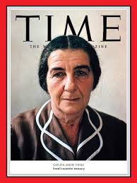
Смена ориентиров
в 1947-1949 годах СССР поддерживал Израиль против арабов. Молодому государству, атакованному арабскими соседями, потребовалось большое количество оружия. Первым государством, признавшим Израиль де-юре, стал СССР, он же и стал первым крупным поставщиком оружия в страну. Даже Голда Меир в 1947 и 1948 годах была уверена, что Сталин помогает евреям из каких-то высоких моральных соображений:
«Признание Советского Союза, последовавшее за американским, имело другие корни. Теперь я не сомневаюсь, что для Советов основным было изгнание Англии с Ближнего Востока. Но осенью 1947 года, когда происходили дебаты в Объединенных Нациях, мне казалось, что советский блок поддерживает нас еще и потому, что русские сами оплатили свою победу страшной ценой и потому, глубоко сочувствуя евреям, так тяжко пострадавшим от нацистов, понимают, что они заслужили свое государство»

Slide 12
Смена ориентиров
Начиная с 1950-ых годов Советский союз переориентируется на арабские государства, поскольку политические элиты новой страны практически полностью ориентируются на США.
Одним из рубежных моментов отношений между Израилем и СССР стало «Дело врачей» в январе 1953 года, когда советские органы государственной безопасности обвинили врачей-евреев в участии в буржуазной сионистской организации с целью убийства руководителей страны. Этот процесс был очень болезненно воспринят в Израиле.
В феврале того же года в миссию СССР в Тель-Авиве была брошена бомба, а дипломатические отношения между странами в результате были разорваны. Разлад в отношениях был преодолен после смерти Иосифа Сталина в марте 1953 года, а «Дело врачей» прекращено уже в апреле. И хотя советско-израильские контакты были восстановлены, они носили уже довольно натянутый характер.
Окончательная точка в советско-израильских связях была поставлена Третьей арабо-израильской войной (1967 год), когда дипломатические отношения между странами были разорваны вплоть до 1991 года.

Slide 13
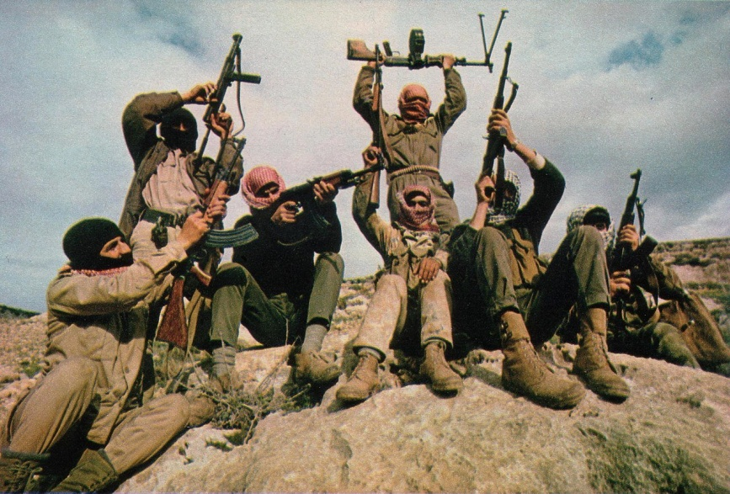
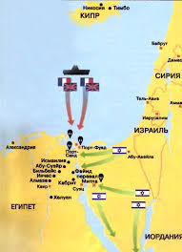
Вторая арабо-израильская война 1956 г. "Суэцкая кампания"
Напряженность в регионе резко возросла в октябре 1956 года в связи с вопросом о будущем Суэцкого канала, который был национализирован Египтом 26 июля того же года. Акционеры канала — Франция и Великобритания — приступили к подготовке военной операции против Египта -"Мушкетер" — в качестве основной ударной силы должен был выступить Израиль.
29 октября 1956 года Израиль начал операцию против Египта на Синайском полуострове. На следующий день Англия и Франция начали бомбить Египет через неделю вошли в Порт-Саид. Кампания кончилась 5 ноября, когда израильские войска заняли Шарм‑аш‑Шейх. Под контролем Израиля оказался почти весь Синайский полуостров, а также Газа.
В 1957 году границы между Египтом и Израилем контролировались силами ООН.

Slide 14
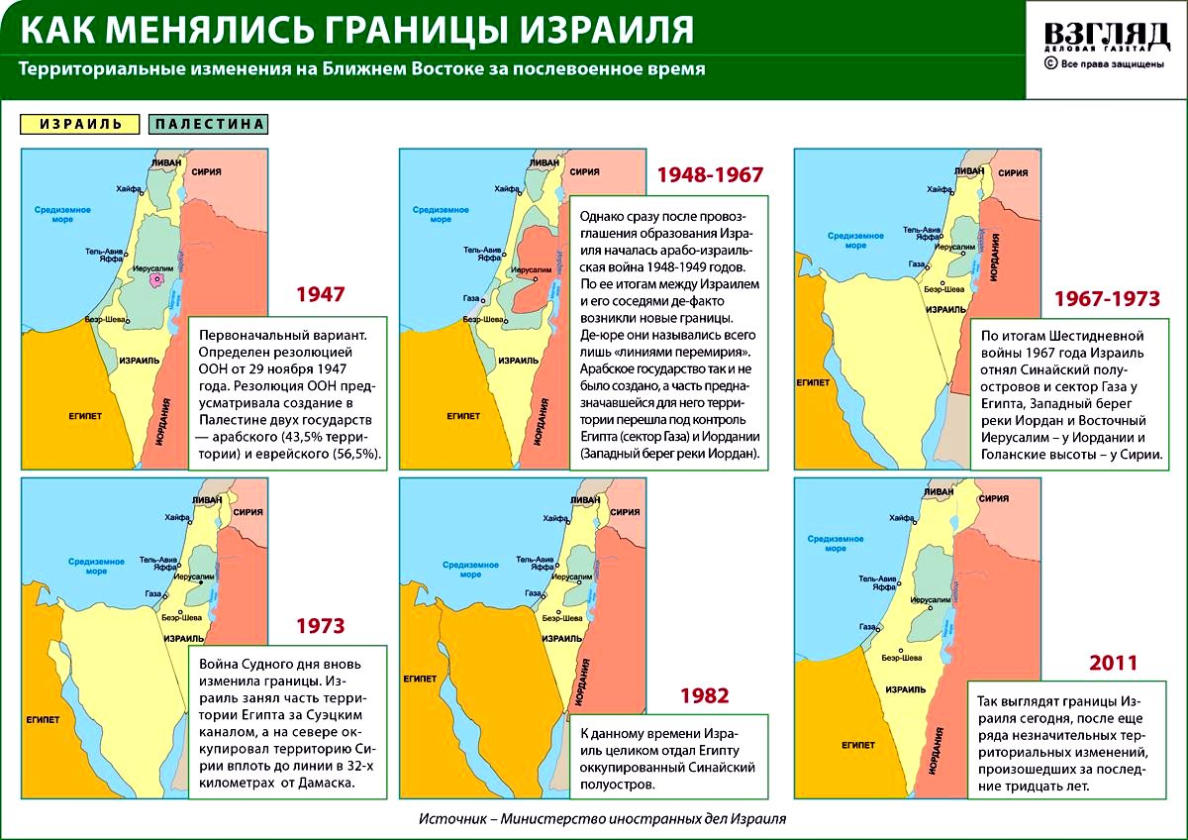

Slide 15
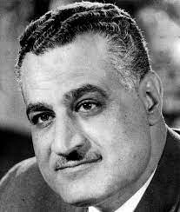
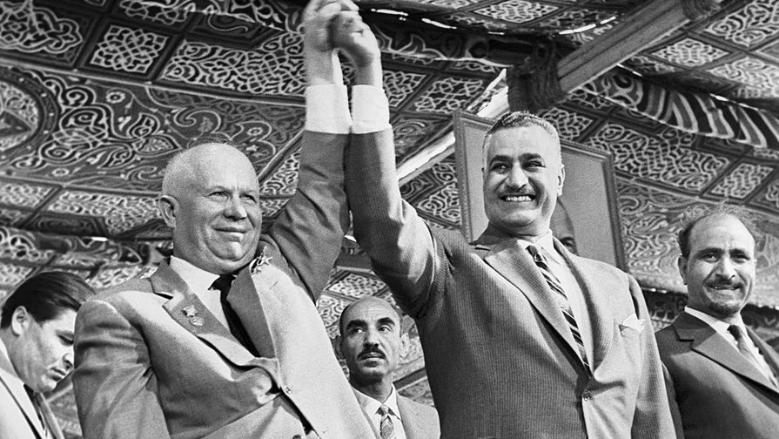
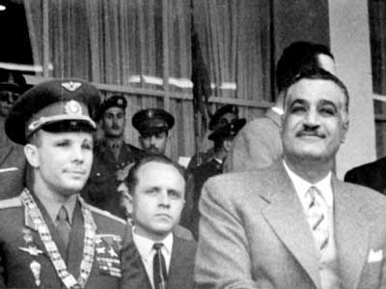
Поддержка СССР арабским силам
В 1964 году по инициативе египетского президента Гамаль Абдель Насера была создана "Организация освобождения Палестины" (ООП). В программном документе ООП, Национальной Хартии, говорилось, что разделение Палестины и создание там еврейского государства незаконно. Ставилась задача полного освобождения территории своей родины. ООП создавалась как прообраз палестинского государства, и ее структура включала подразделения, призванные заниматься политическими, экономическими, социальными, культурными, образовательными и военными вопросами.
СССР в этом конфликте стал на сторону Египта.

Slide 16
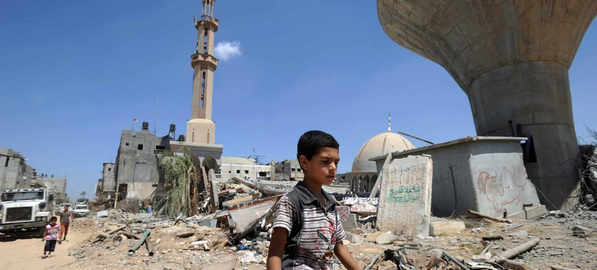
После Войны за независимость(1947-1949) Израиль оказался во враждебном арабском окружении и нуждался в сильном союзнике, которым стали для него США. С другой стороны, такие арабские страны, как Египет, Сирия и другие, установили тесные военно-политические отношения с СССР, «который был не прочь поддержать „дружественные антиимпериалистические страны“». Так Ближний Восток стал ареной «Холодной войны», а внутренняя и внешняя политика, проводимая обеими странами, окончательно развели их по разным блокам.[

Slide 17
Домашнее задание
Параграф №

